Slide 1
Tugas Akhir MDI
MDI Minggu 14
Kelas :C
NIM: 2100018142,2100018124, 2100018147

Slide 2
Studi Kasus yang Dipilih
bagaimana sistem tsb bekerja secara singkat dengan flowchart khusus BPMN

Slide 3
Tabel Identifikasi Data
Dalam format tabel 5-kolom, jelaskan data yang diakses (diproduksi, digunakan dan diolah) dalam organisasi pada tiap aktivitas proses bisnis

Slide 4
Pemodelan Data
Tunjukkan model penyimpanan data dalam Entity Relationship Model (ER-Model) untuk mengetahui keterhubungan satu data dengan data lain dalam organisasi. 1 usaha/organisasi = 1 Diagram ER-Model

Slide 5
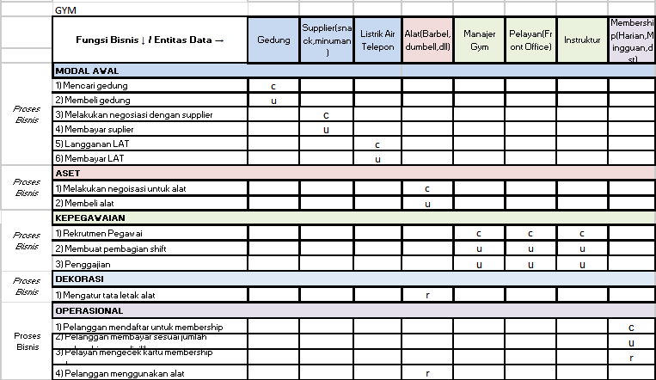
Arsitektur Data

Slide 6
Arsitektur Aplikasi
Berupa tabel yang menunjukkan aplikasi yang mungkin akan potensial digunakan (saat ini atau mungkin nanti di masa depan) dalam menunjang pekerjaan di seluruh fungsi bisnis organisasi. Tabel rujukan terdapat pada materi perkuliahan dengan judul Arsitektur Aplikasi.

Slide 7
Portofolio Aplikasi
Berupa matriks 4-kuadran dari McFarlan yang menggambarkan bagaimana aplikasi dalam fungsi bisnis dikelompokkan berdasarkan prioritas dan kepentingannya. Perhatikan mana aplikasi yang paling penting di saat ini dan mana yang penting untuk di masa depan.

